Slide 1
Объём
Площадь

Slide 2
Тема урока
Объёмы.
Объём прямоугольного параллелепипеда

Slide 3
Разбейте на две группы
8
3
1
6
4
7
5
2

Slide 4
Как найти объём ?

Slide 5
Взаимосвязь между кубиками и измерениями прямоугольного параллелепипеда.

Slide 6
Запомни ФОРМУЛЫ

Slide 7
Почему объём обозначается буквой V ?
На латыни объём записывается так Volume, по первой букве этого слова и стали обозначать объём.

Slide 8
Единицы измерения объёма

Slide 9
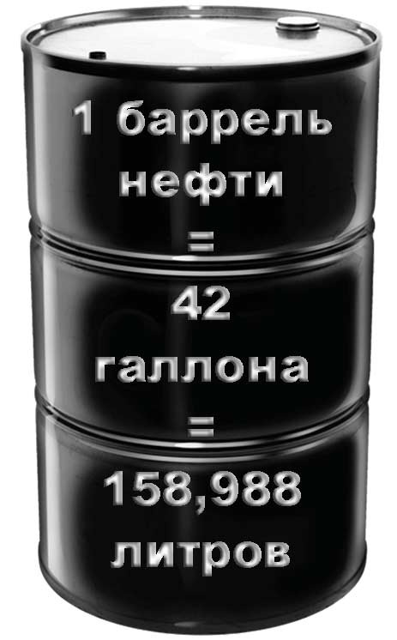
Баррель- это сколько?

Slide 11
Исследовательская работа

Slide 12
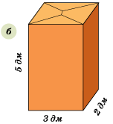
Какая коробка вместительней?

Slide 13
Как найти объём детали?

Slide 15
Три М"
"

